Slide 1
Teamtreffen 15.08
Notes:
15.08.2023
4
4

Slide 2

Sprint 2 v4 Ergebnis
Celina:
Jonas:
Luis:
Armin:
Achievements
Vollst. Mockup- und Mondex-Anpassungen
Monster fangen & Shop performance & Bugfixes
PO Dinge
Notes:
15.08.2023
4
4

Slide 3
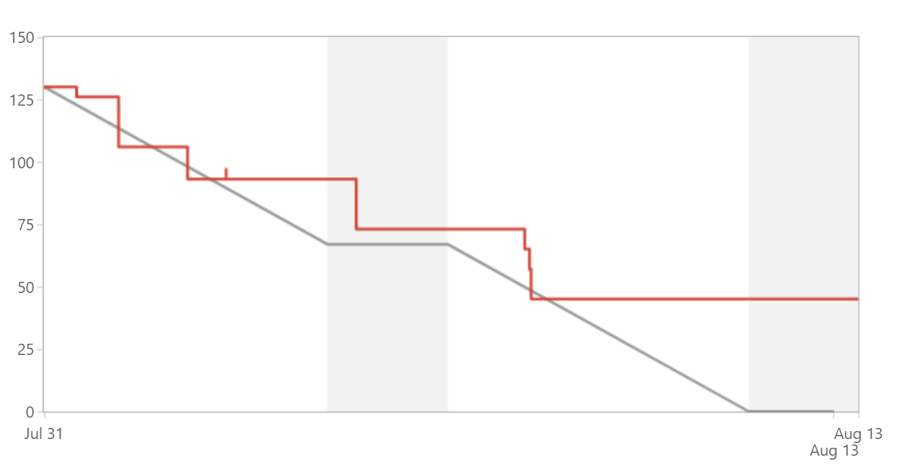
Sprint 2 v4 Burndown

